Slide 1
Administrasi Basis Data
Manajemen MySQL (2)
Pertemuan 5
Senin, 2 Maret 2020
Safitri jaya

Slide 2
Mempersiapkan Query MySQL
Create database mahasiswa;
Use mahasiswa;
CREATE TABLE daftar_dosen (
NIP CHAR(10) PRIMARY KEY,
nama_dosen VARCHAR(50) NOT NULL,
no_hp CHAR(13),
alamat VARCHAR(100))
collate utf8_general_ci;
Query collate utf8_general_ci ditambahkan untuk memastikan karakter set yang digunakan adalah utf8_general_ci. Secara sederhana, ini berfungsi agar tidak terjadi error ketika melakukan operasi perbandingan string (error: Illegal mix of collations).

Slide 3
Lanjutan …
INSERT INTO daftar_dosen VALUES
('0160436012','Sabrina Sari','0812349900','Pekanbaru');
INSERT INTO daftar_dosen VALUES
('0260432002','Maya Ari Putri','0812345234','Palembang');
INSERT INTO daftar_dosen VALUES
('0275430005','Susi Indriani','0812656532','Palembang');
INSERT INTO daftar_dosen VALUES
('0480432066','Tia SariSantrini','0812451177','Padang');
INSERT INTO daftar_dosen VALUES
('0576431001','M. Siddiq','0812979005','Jakarta');
INSERT INTO daftar_dosen VALUES
('0770435006','Rubin Hadi','0812567678','Papua');
INSERT INTO daftar_dosen VALUES
('0869437003','Arif Mustalifah','0812338877','Aceh');
INSERT INTO daftar_dosen VALUES
('1080432007','Arif Budiman','0812456345','Jakarta');

Slide 4
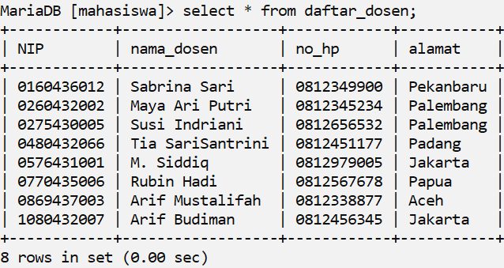
Lanjutan …

Slide 5
Lanjutan …
CREATE TABLE mata_kuliah (
kode_matkul CHAR(6) PRIMARY KEY,
nama_matkul VARCHAR(50) NOT NULL,
jumlah_SKS TINYINT UNSIGNED DEFAULT '2',
semester TINYINT,
NIP_dosen CHAR(10))
collate utf8_general_ci;
Query collate utf8_general_ci ditambahkan untuk memastikan karakter set yang digunakan adalah utf8_general_ci. Secara sederhana, ini berfungsi agar tidak terjadi error ketika melakukan operasi perbandingan string (error: Illegal mix of collations).

Slide 6
Lanjutan …
INSERT INTO mata_kuliah VALUES
('MATDAS','Matematika Dasar',4,1,'0160436012');
INSERT INTO mata_kuliah VALUES
('FISDAS','Fisika Dasar',2,1,'0480432066');
INSERT INTO mata_kuliah VALUES
('TEKKOM','Teknik Kompilasi',2,6,'0480432066');
INSERT INTO mata_kuliah VALUES
('JARKOM','Jaringan Komputer',3,3,'0770435006');
INSERT INTO mata_kuliah VALUES
('DTBASE','Database',4,4,'0275430005');
INSERT INTO mata_kuliah VALUES
('SISOPR','Sistem Operasi',2,4,'0160436012');
INSERT INTO mata_kuliah VALUES
('MIKROP','Mikro Prosesor',2,5,'0480432066');

Slide 7
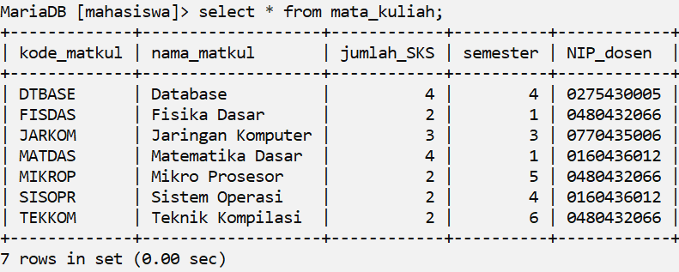
Lanjutan …

Slide 8
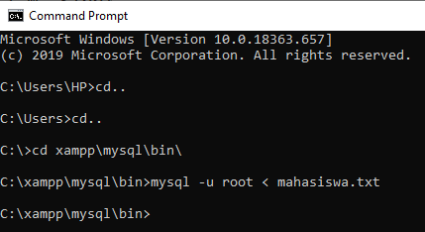
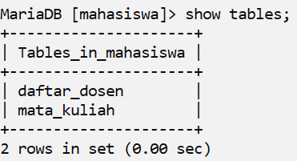
Mempersiapkan Query MySQL dari File Teks
Melalui command prompt
File teks disimpan dalam folder bin dengan extension .txt
Format perintah :
  mysql -u root < mahasiswa.txt

Slide 9
Variabel dalam query MySQL
Variabel adalah penampung nilai
Nilai variabel dapat berubah sewaktu-waktu
Variabel pada MySQL digunakan dalam pembuatan query yang kompleks agar lebih sederhana
Format penulisan variabel di MySQL :
  SET @nama_variabel = nilai_variabel
  Nilai variabel berasal dari hasil query select
  Select @nama_variable = ‘query select’

Slide 10
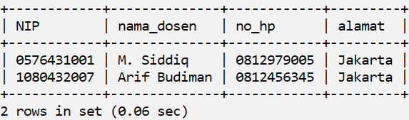
Lanjutan …
Contoh penggunaan variabel :
set @kota = 'Jakarta';
SELECT * FROM daftar_dosen WHERE alamat = @kota;
Dalam query diatas, variabel @kota yang di-set dengan nilai ‘Jakarta’, kemudian variabel ini digunakan di dalam kondisi WHERE dari query SELECT.

Slide 11
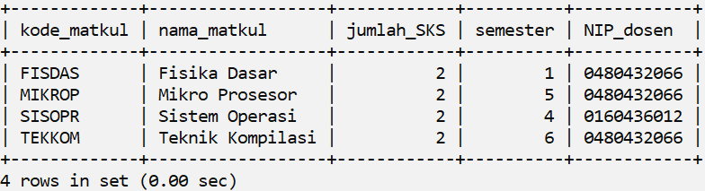
Lanjutan …
Contoh penggunaan variabel :
set @jum_sks := 1+1;
SELECT * FROM mata_kuliah WHERE jumlah_SKS = @jum_sks;
Dalam query diatas, variabel @kota yang di-set dengan nilai ‘Jakarta’, kemudian variabel ini digunakan di dalam kondisi WHERE dari query SELECT.

Slide 12
Lanjutan …
Yang perlu diingat, variabel ini hanya bisa digunakan pada bagian expression dari sebuah query (seperti pada kondisi WHERE). Kita tidak bisa menggunakan variabel untuk konstanta seperti perintah berikut :
CREATE TABLE @nama_table (nama_jur CHAR(25));
hasil :
ERROR 1064 (42000): You have an error in your SQL syntax; check the manual that corresponds to your MariaDB server version for the right syntax to use near '@nama_table (nama_jur CHAR(25))' at line 1

Slide 13
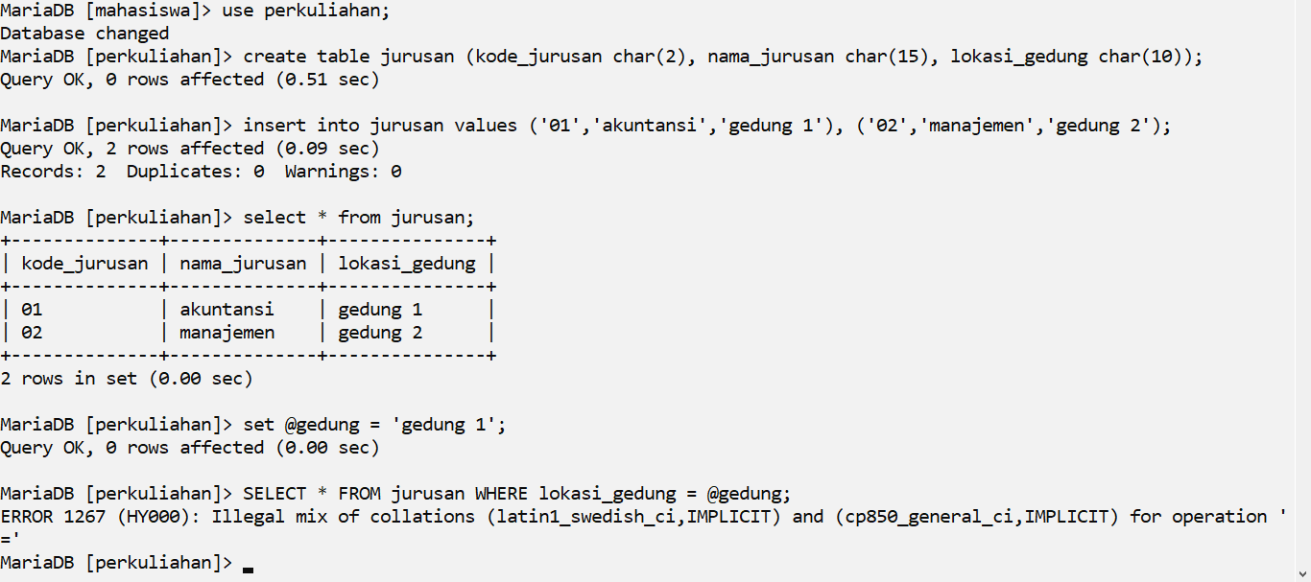
Query collate utf8_general_ci ditambahkan untuk memastikan karakter set yang digunakan adalah utf8_general_ci. Secara sederhana, ini berfungsi agar tidak terjadi error ketika melakukan operasi perbandingan string (error: Illegal mix of collations).

Slide 14
Lanjutan …
Selain menggunakan perintah SET, nilai variabel juga bisa berasal dari hasil query SELECT, seperti contoh berikut :
SELECT @kota := alamat FROM daftar_dosen WHERE nama_dosen = 'Maya Ari Putri';
SELECT * FROM daftar_dosen WHERE alamat = @kota;

Slide 15
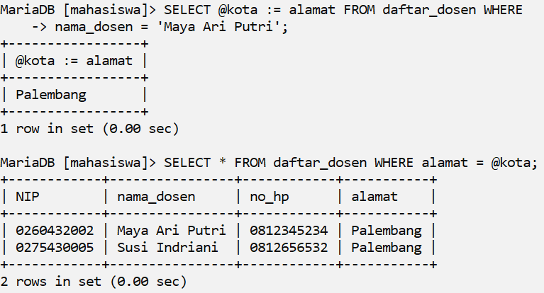
Lanjutan …
Pada perintah pertama, saya mencari hasil dari query SELECT alamat FROM daftar_dosen WHERE nama_dosen = ‘Maya Ari Putri’, kemudian menyimpan hasilnya kedalam variabel @kota. Dengan demikian, variabel @kota sekarang akan berisi ‘Palembang’.

Slide 16
Mengcopy Struktur Tabel MySQL
Terdapat beberapa cara untuk menduplikasi tabel di dalam MySQL
  Perintah mysqldump
  Query dalam MySQL
    Format query :
    CREATE TABLE nama_tabel_baru LIKE nama_tabel_lama;
    Contoh :
    CREATE TABLE daftar_dosen_baru LIKE daftar_dosen;

Slide 17
Mengcopy Isi Tabel MySQL
Untuk mengcopy isi sebuah tabel ke tabel lain di dalam MySQL, bisa memanfaatkan gabungan query INSERT dengan query SELECT. Sebagai contoh, untuk menduplikasi isi tabel daftar_dosen ke tabel daftar_dosen_baru, bisa menggunakan query berikut :
  Format query :
  INSERT INTO nama_tabel_baru SELECT * FROM nama_tabel_lama;
  Contoh :
  INSERT INTO daftar_dosen_baru SELECT * FROM daftar_dosen;

Slide 18
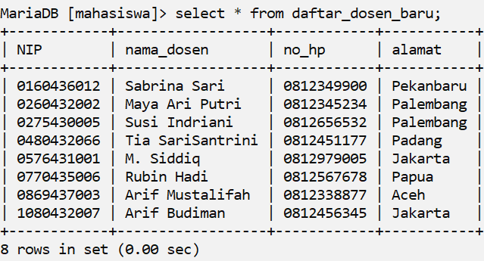
Lanjutan …

Slide 19
Lanjutan …
Jika kita cuma butuh mengcopy sebagian data dari tabel lama (tidak semua data), cukup memberikan tambahan perintah kondisi seperti WHERE pada query SELECT. Sebagai contoh, jika saya ingin mengcopy hanya dosen yang beralamat di Palembang, saya bisa menggunakan query berikut:
Format query :
  INSERT INTO nama_tabel_baru SELECT * FROM
  nama_tabel_lama WHERE ‘condition';
  Contoh :
  INSERT INTO daftar_dosen_baru SELECT * FROM
  daftar_dosen WHERE alamat = 'Palembang';

Slide 20
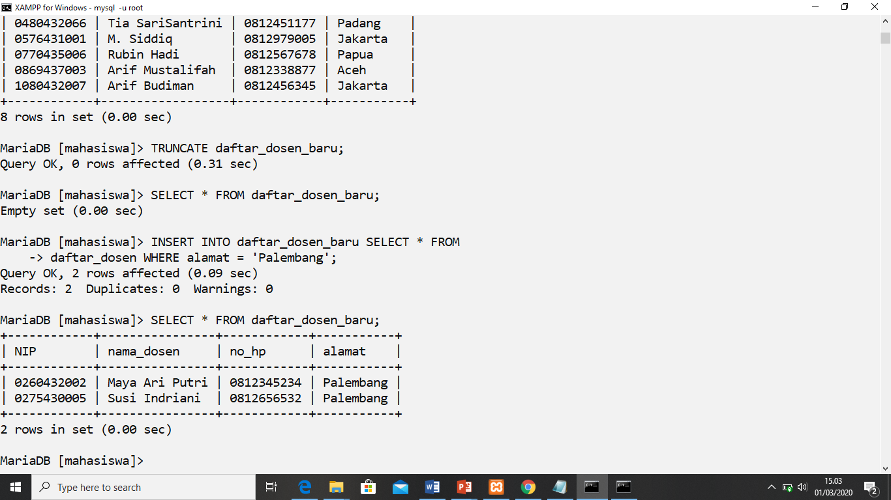
Lanjutan …

